Slide 1
淨零排放企業策略(2/3)
周志隆 助理教授
國立臺灣科技大學管理學院

Slide 2
大綱
組織邊界設定
排放源鑑別
排放量計算
文件化報告

Slide 3
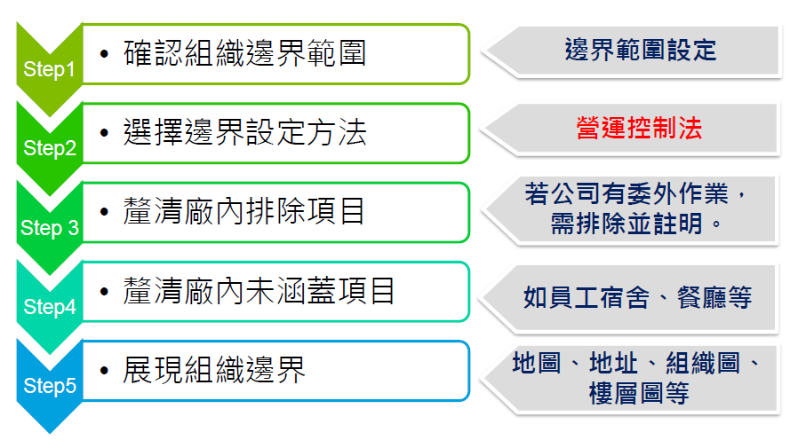
組織邊界設定
依據盤查目的進行組織邊界範圍設定，可為整體組織集團、單一工廠、單一部門或單一製程設備

Slide 4
組織邊界設定
ISO 14064-1:2018 將溫室氣體盤查類別分六大類型，組織應鑑別相關之直接與間接排放量
直接排放量應予以量化
間接排放量應建立流程決定哪些應納入量化，即執行重大性分析
評估重大性準則
幅度：數量上有相當大的間接排放量或移除量
組織影響程度：組織對排放及移除量產生影響的程度
資訊的取得：針對活動數據、排放係數等數據的可取得性
相關數據的準確性：數據是否可透過直接監測/調查取得，或需仰賴大量假設/資料庫參數

Slide 5
排放源鑑別 範疇1 直接溫室氣體排放
固定燃料燃燒源：發電設備、蒸汽或熱產生設備、加熱設施（燃料為煤、油、天然氣、生質燃料等）
移動燃燒源：交通運輸設備（如：汽油或柴油）
製程排放源：
具物理或化學反應之製程設施，如：水泥製程（石灰石）、鋼鐵製程（冶金煤）
切割或維修（乙炔）
非因燃燒所產生之溫室氣體排放，如：輕油裂解、芳香烴工廠、加氫脫硫工場

Slide 6
排放源鑑別 範疇1 直接溫室氣體排放
逸散排放源：
空調或冷凍設備的冷媒逸散（ R410A 等）
滅火器（二氧化碳、碳酸氫鈉）或噴霧器的使用
厭氧廢水處理之排放（甲烷）
燃料油、天然氣之貯槽、管線、泵浦或氣閥的逸散
清洗溶劑逸散、歲修設備逸散、異常排放逸散
土地使用、土地使用變更及林業：
牲畜糞便、農作物殘留物製土壤
土壤耕作及排水
土地使用變化，如森林、濕地變成農田
稻作種植
稻作殘餘物、林木之燃燒
添加肥料或土壤改良劑
農、林業碳庫變化

Slide 7
排放源鑑別 範疇2 能源間接溫室氣體排放
外購電力
使用電力的機械設備，包含：一般外購電力及外購再生能源。若使用邊界內自行生產的電力，則計入直接排放
外購蒸氣
使用蒸汽或熱的機械設備，若使用邊界內自行生產的蒸汽或熱，則計入直接排放
外購熱能、冷能、高壓空氣
直接購買熱能、冷卻或其他非屬組織所擁有設備提供之能源

Slide 8
排放量計算 以活動數據與排放係數計算溫室氣體排放量
直接監測法
直接監測排氣濃度和流率來量測溫室氣體排放量
質量平衡法
某些製程排放可用質量平衡法
利用製程或化學反應式中物質質量與能量之進出、產生、消耗及轉換所進行之平衡計算
排放係數法
利用原料、物料、燃料之使用量或產品產量等數值乘上特定之排放係數所得排放量
排放量= 活動數據 × 排放係數

Slide 9
排放量計算
排放量= 活動數據 × 排放係數
相關紀錄一般來源可能包含：
使用紀錄
電費單
採購單據
水錶、電錶
財務紀錄
應以最接近實際使用量的數據為主
連續監測數據>定期量測數據>自行估算數據

Slide 10
排放量計算
排放量= 活動數據 × 排放係數
國家排放係數：環保署溫室氣體排放係數管理表 6.0.4 版
組織應使用公噸作為量測單位，並應將每種溫室氣體的量使用適切的全球暖化潛勢 (Global Warming Potential, GWP) 轉換成二氧化碳當量CO2e
二氧化碳排放當量=活動數據 × 排放係數 × GWP

Slide 11
文件化報告 ISO-14064:2018 對於文件化要求
提出報告組織之敘述
報告負責人或實體
報告之涵蓋期間
組織邊界之文件化
組織決定用於定義重大排放的準則
直接溫室氣體排放量，並對個別溫室氣體種類，如 CO2、CH4 、NO2等分別予以量化，以 CO2e 表示
如何處理生物 CO2 排放和移除
溫室氣體移除量
解釋排除重大溫室氣體源及匯之原因
按類別分別量化間接溫室氣體排放量

Slide 12
文件化報告 ISO-14064:2018 對於文件化要求
選擇之基準年與基準年的盤查清冊
(若適用)基準年的改變、重新計算、及可比較限制
量化方法及選用原因
(若適用)先前選用方法之改變理由
使用的溫室氣體排放或移除係數參考文件
GWP值來源
數據準確性與不確定性之衝擊
不確定性評估結果
依循ISO 14064進行報告之聲明
說明是否經過外部查證(包含查證類型與保證等級)

Slide 13
參考文獻
ISO(2018)。ISO-14064：2018
環保署(2019)。溫室氣體排放係數管理表
勤業眾信聯合會計師事務所(2022)。企業因應碳盤查之營運規劃
資誠聯合會計師事務所(2022)。碳足跡管理與淨零時代競爭力

